Slide 1







Notes:
Chúng ta vừa tìm hiểu về một bài hát ca ngợi vẻ đẹp thiên nhiên. Để tìm hiểu sâu hơn về thiên nhiên Tổ quốc, chúng ta cùng vào bài học ngày hôm nay: Bài 2 – Thiên nhiên Việt Nam.

Slide 2


HOẠT ĐỘNG 1:
TÌM HIỂU VỀ ĐỊA HÌNH VÀ KHOÁNG SẢN

Slide 3
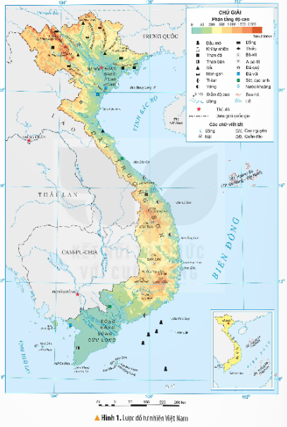
a) Địa hình
Đọc thông tin trong mục kết hợp quan sát hình 1: Lược đồ tự nhiên Việt Nam, thực hiện các nhiệm vụ sau:
+ Chỉ trên lược đồ các khu vực đồi núi và các khu vực đồng bằng ở nước ta.
+ Cho biết dạng địa hình nào chiếm phần lớn diện tích.
+ Khu vực miền núi tập trung ở những đâu?
+ Các dãy núi có hướng như thế nào?
+ Kể tên những đồng bằng lớn.
+ Kể tên một số dãy núi.

Slide 4




Slide 5

Hoàn thành phiếu học tập
Dạng địa hình | Địa hình đồi núi | Địa hình đồng bằng
Thuận lợi
Khó khăn
Thuận lợi phát triển khai thác khoáng sản, thuỷ điện, chăn nuôi gia súc lớn (trâu, bò), trồng cây công nghiệp,...
Thuận lợi phát triển nhiều ngành kinh tế, dân cư đông đúc.
Địa hình hiểm trở nên giao thông khó khăn, dân cư thưa thớt.
Chịu ảnh hưởng của một số thiên tai như bão, ngập lụt, xâm nhập mặn,...

Slide 6
